Slide 1
Проект №5. Служба такси.
Выполнил: Зайцев А.Ф.

Slide 2
Постановка задачи:
Есть таблица, состоящая из поездок такси в Нью-Йорке. Необходимо, используя таблицу поездок для каждого дня рассчитать процент поездок по количеству человек в машине (без пассажиров, 1, 2, 3, 4 и более пассажиров). Также добавить столбцы к предыдущим результатам с самой дорогой и самой дешевой поездкой для каждой группы.
По итогу должна получиться таблица (parquet) с колонками date, percentage_zero, percentage_1p, percentage_2p, percentage_3p, percentage_4p_plus. Технологический стек – sql, scala (что-то одно).
Дополнительно: Провести аналитику и построить график на тему «как пройденное расстояние и количество пассажиров влияет на чаевые» в любом удобном инструменте.

Slide 3
Ход работы и его этапы:
Импортировать данные из .csv файла в PostgreSQL
Выполнить обработку данных и вычисления.
Экспортировать результаты в файлы .csv и .parquet
Выполнить доп. анализ и построить график в Python

Slide 4
Структура проекта:
Проект имеет следующую структуру:
├── code # Файлы с кодом
├── images # Рисунки и доп. материалы
├── inputData # Входные данные
├── outputData # Выходные данные
├── .gitignore # Файл для Git
└── README.md # Файл с описанием проекта
В папке inputData находятся входные данные из файла yellow_tripdata_2020-01.csv
В папке code находятся файлы с кодом для обработки данных и доп. аналитики.
В папке outputData находятся выходные данные в формате .csv и .parquet

Slide 5
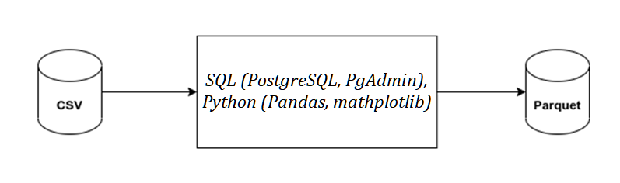
Структура проекта:
Технологический стек:
Схема взаимодействия приложений:
.csv -> PostgreSQL (SQL) -> .csv -> Python (Pandas) -> .parquet

Slide 6
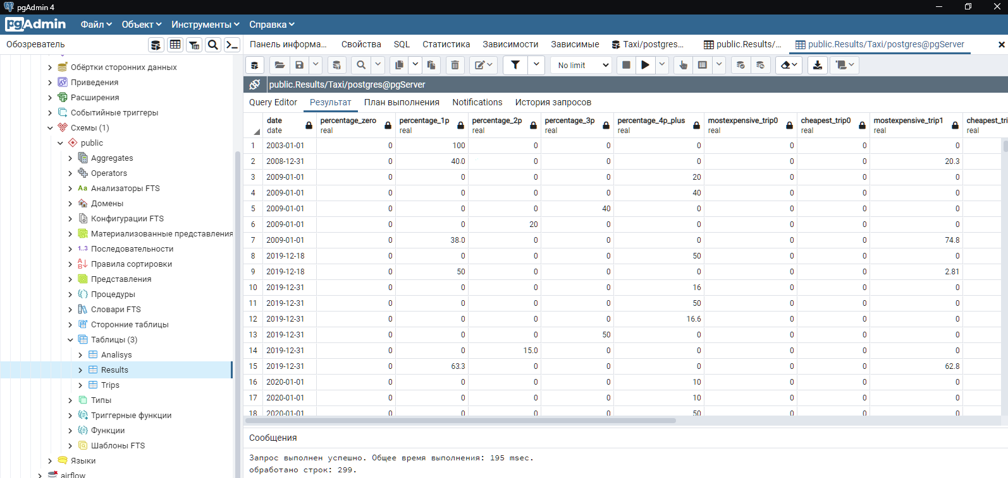
Результаты и выводы:
Пример результата обработки данных

Slide 7
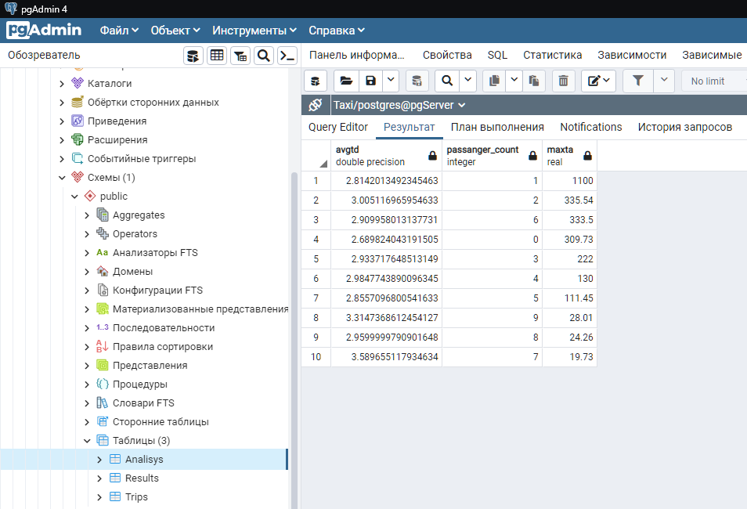
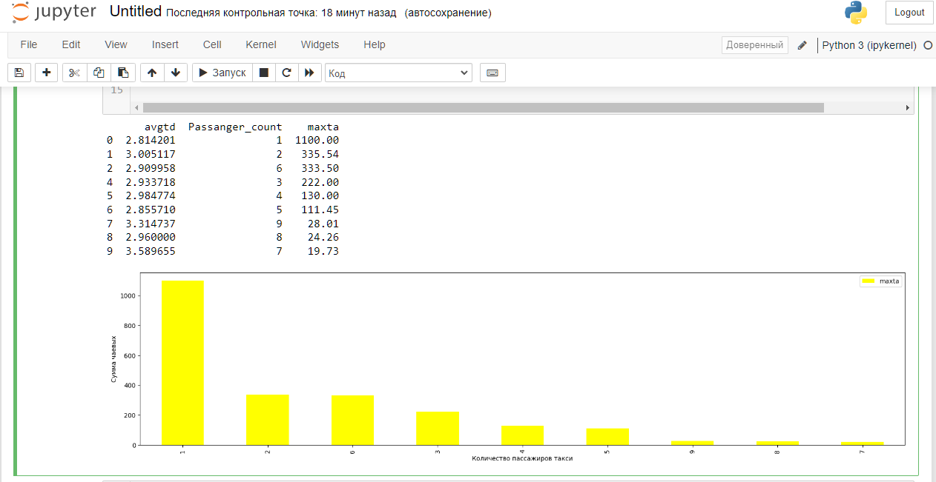
Результаты и выводы:
Из результатов анализа можно сделать вывод о том, что чем большее количество пассажиров едет в такси, тем меньшее количество чаевых они оставляют. При этом, среднее пройденное расстояние поездки практически никак не влияет на размер чаевых.

Slide 8
СПАСИБО ЗА ВНИМАНИЕ!

